Slide 1
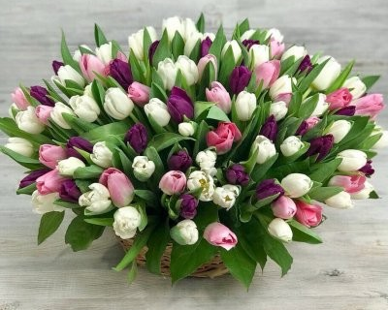
Українська мова
2 клас
Досліджую речення
Урок 100
Складаю речення

Slide 2
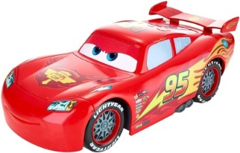
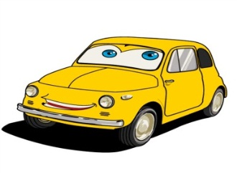
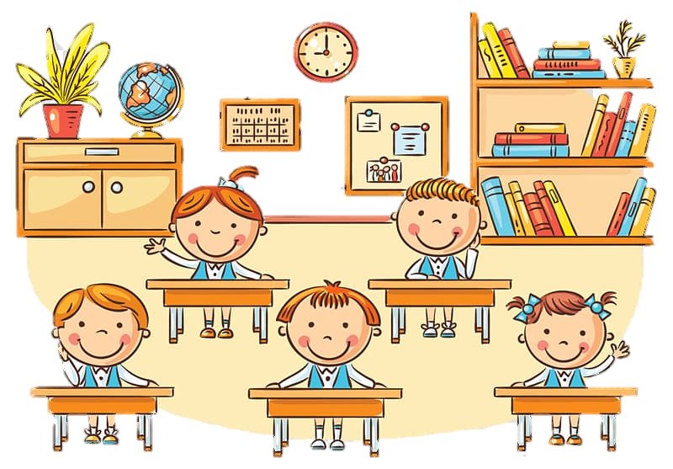
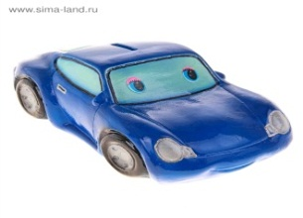
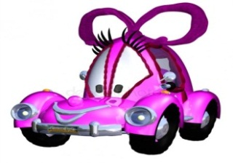
Налаштуймося на роботу
Пролунав дзвінок веселий.
Всі готові? Все готово?
Ми не відпочиваємо,
Ми працювати починаємо.
Чи любиш ти подорожувати? На екрані машинки.
Яку ти вибираєш для участі у подорожі на уроці?
працьовитість
увага
старанність
творчість

Slide 3
Вправа «Незакінчене речення»
Речення виражає …
Речення складається …
Перше слово в реченні треба писати …
Реченнями ми розповідаємо, запитуємо, спонукаємо до дії. Тому вони називаються …
У кінці речення ставимо знак питання, якщо це речення …
Основу речення утворюють …
Якщо речення виражає сильне почуття, то в кінці …
закінчену думку.
зі слів.
з великої букви.
розповідні, питальні, спонукальні.
питальне.
головні слова.
ставимо знак оклику.

Slide 4
Повідомлення теми уроку
Сьогодні на уроці української мови ми будемо вчитися розпізнавати і будувати речення, поширювати речення за питаннями.

Slide 5
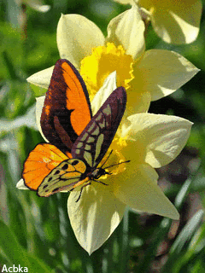
Відгадай загадку
Де вона проходить –
Там травиця сходить.
Квіти розцвітають,
Солов’ї співають.
Сьогодні на уроці пропоную віртуальну подорож весною.
Які ознаки весни ти знаєш?
Весна
- Протягом уроку ми зберемо букет із весняних квітів, що подарує нам Весна за виконані завдання.

Slide 6
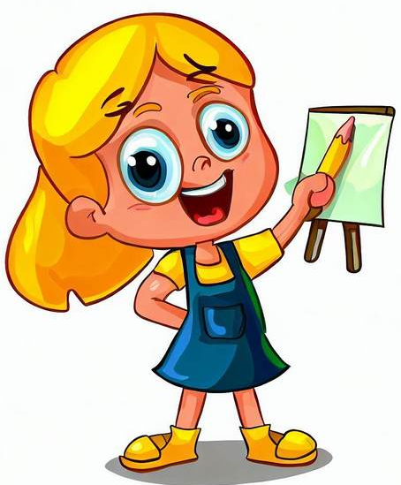
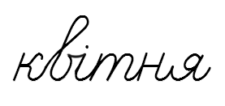
Словникова робота
Прочитай слова. Назви професії, назви громадські місця. Запиши слова за абеткою. Постав наголоси в словах.
Дитúна, метрó, теáтр учúтель, шофéр.
Дитúна, учúтель, шофéр, метрó, теáтр.
Підкресли і запам’ятай ненаголошені букви Е, И, О. Склади усно речення з одним із записаних слів

Slide 7
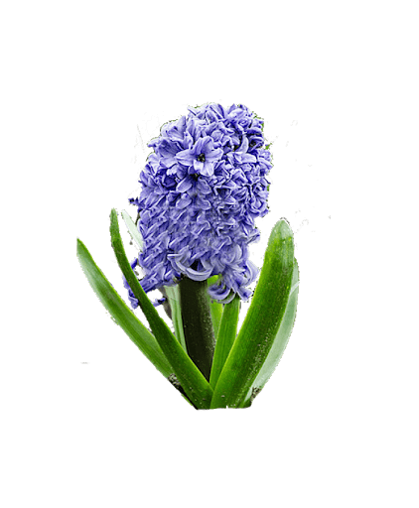
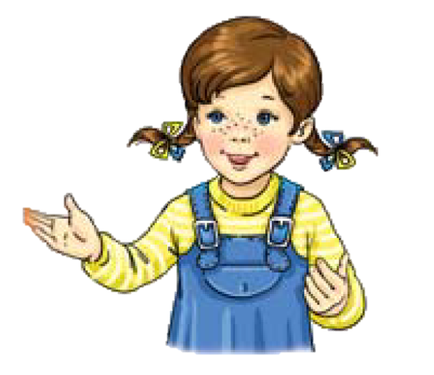
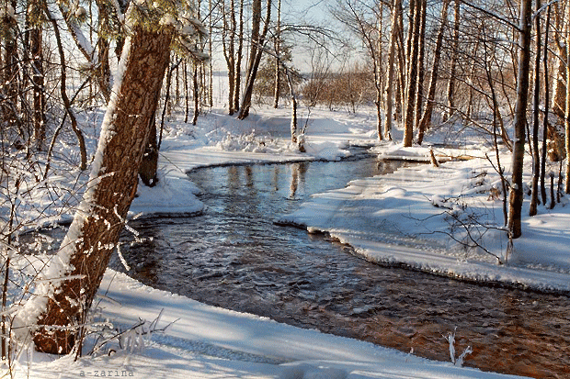
Прочитай вірш
Розкажи Читалочці, який недолік у ньому є. Поясни, як його виправити
?
Що з весною настає
Сніг у полі розтає
А чому то так буває
Сонце його пригріває
Катерина Перелісна
.
?
.
Випиши з вірша розповідні речення.
Підкресли в кожному головні слова.
Квітка гіацинт
Підручник.
Сторінка
123
Намалюй весняну квітку гіацинту на полях зошита біля записаних речень

Slide 8
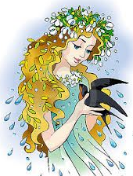
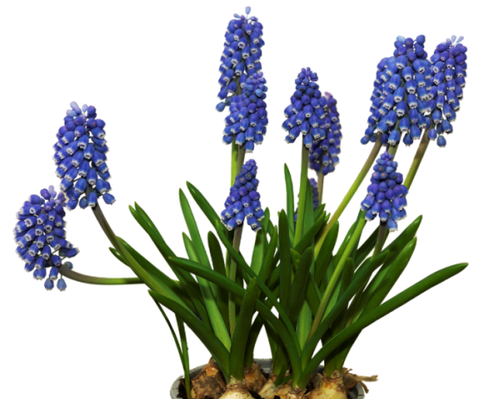
Допоможи Родзинці
Пошир подане речення за зразком
Зразок: Марійка малює.
Маленька Марійка малює.
Маленька Марійка малює квіти.
Птахи повертаються.
Перелітні птахи повертаються.
Перелітні птахи повертаються з вирію.
Запиши останнє речення
Квітка мускарі
Намалюй весняну квітку мускарі на полях зошита біля записаних речень
Підручник.
Сторінка
123

Slide 9
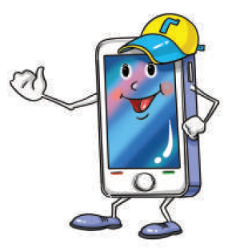
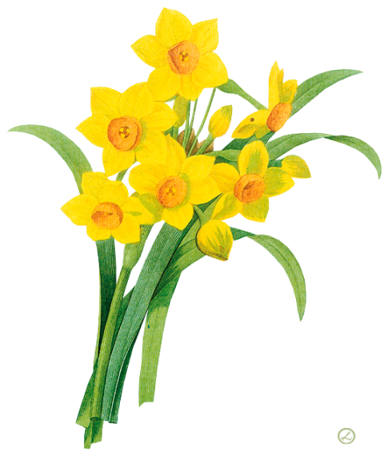
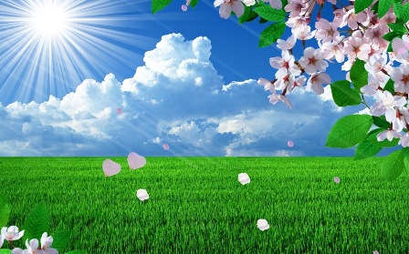
Допоможи Ґаджикові
Склади речення з поданих слів – спочатку вибери головні слова, а потім пошир речення іншими словами.
Весна, зеленим, землю, килимом, вкриває.
Весна вкриває
землю зеленим килимом.
Запиши утворене речення. Підкресли головні слова.
Квітка нарцис
Намалюй весняну квітку нарцису на полях зошита біля записаних речень
Підручник.
Сторінка
124

Slide 10
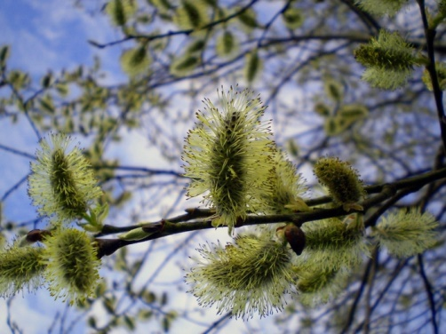
Прочитай текст
Пошир виділені речення за питаннями, поданими в дужках. Можеш узяти слова з довідки.
Усі знали, що скоро прибіжить весна, і поспішали швидше прибиратися.
Струмки вмивали (що?) …………. . Земля вкрилася (чим?) …………… . Зацвітали (які?) ….……… квіти. Набрякали бруньки (на чому?) …………..……. .
землю
Довідка: земля, трава, перші, дерева.
травою
перші
Запиши два останні речення без питань.
на деревах
тюльпан
Підручник.
Сторінка
124
Намалюй весняну квітку тюльпану на полях зошита біля записаних речень

Slide 11
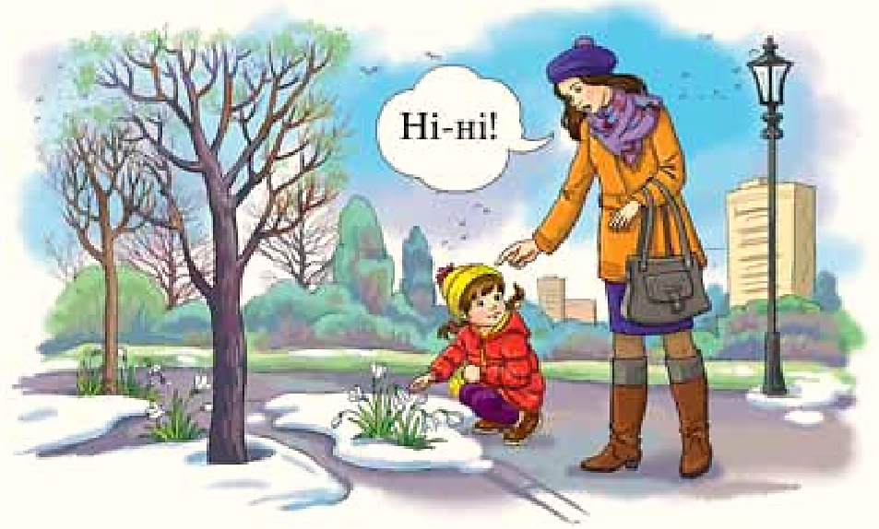
Додаткове завдання
Розглянь малюнок. Як думаєш, що мама забороняє робити дитині? Поясни чому? Склади за малюнком три речення розповідне, спонукальне і питальне. Запиши їх.
Дуже квіти бережіть
І ніколи їх не рвіть,
Бо чарівної краси
Не побачим я і ти.
Хай вони ростуть у лузі,
Бо всі квіти – наші друзі!
Підручник.
Сторінка
124

Slide 12
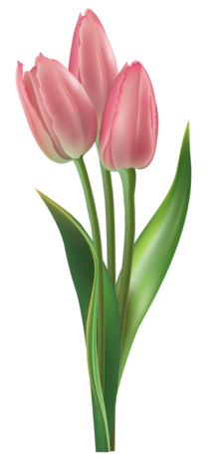
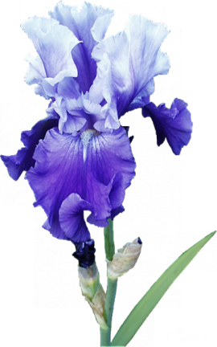
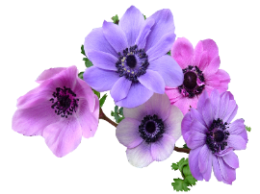
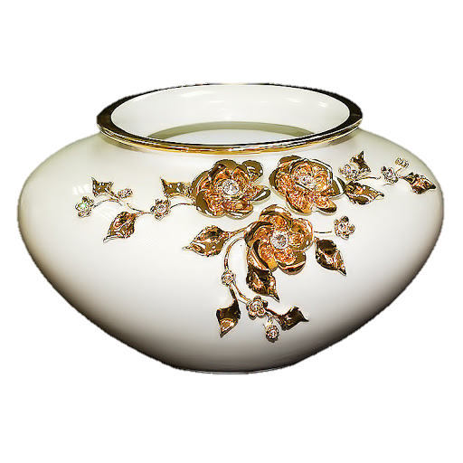
Підсумок
Подивись, які весняні квіти зацвіли на полях твого зошиту.
Пригадай, які завдання ти виконував/ла протягом подорожі весняною порою.
Чи важко було поширювати речення?

Slide 13
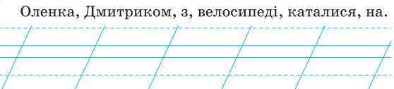
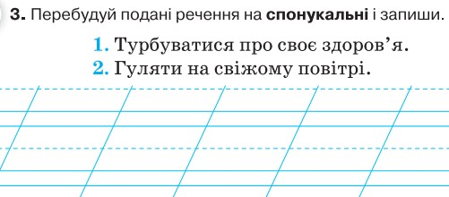
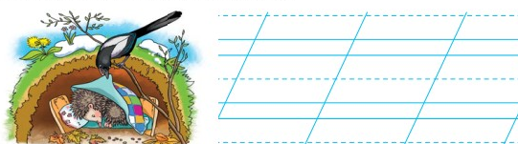
Робота в зошиті
1. Склади речення з поданих слів і запиши.
Оленка з Дмитриком каталися на велосипеді.
2. Утвори слово з останніх складів поданих слів. Склади із цим словом питальне речення і запиши.
ролики
У тебе є ролики?
3. Перебудуй подані речення на спонукальні і запиши.
4. Розглянь малюнок. Склади за ним розповідне речення і запиши. Підкресли головні слова.
Турбуйся про своє здоров’я.
Сорока будить їжачка навесні.
Гуляй на свіжому повітрі.
Сторінка
Ст 68

Slide 14
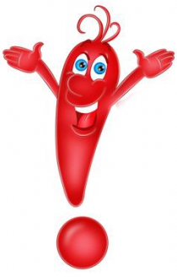
Рефлексія
Оціни свою роботу на уроці розділовими знаками
Якщо під час уроку все було зрозумілим, легким
Якщо інколи під час уроку з'являлися труднощі
Якщо під час уроку часто виникали труднощі, багато помилок

